Slide 1

Как на уроке
выявлять и контролировать высокомотивированных учеников

Slide 2

Индивидуальная карта наблюдения за деятельностью ученика на уроке
Умения и способы деятельности
Интеллектуальные
Как воспринимает
устную информацию
Как воспринимает
письменную
инструкцию
Как обрабатывает информацию
Умеет ли
выделять новое
Умеет ли
выделять главное
Каков темп интеллектуальной деятельности
Какие результаты интеллектуальной деятельности
Как получает информацию
Как предъявляет информацию
Как выполняет самооценку результата
Как осваивает программу обучения

Slide 3
Индивидуальная карта наблюдения
за деятельностью ученика на уроке
Умения и способы деятельности
Коммуникативные
Как излагает
собственные мысли
Участвует ли в дискуссии
Как отвечает
на вопросы
Как и какие формулирует вопросы
Как оппонирует
Как взаимодействует
с группой
Как отстаивает точку зрения
Меняет ли точку зрения
Принимает ли мнение группы
Соблюдает ли социальную дистанцию
в общении

Slide 4
Индивидуальная карта наблюдения за деятельностью ученика на уроке
Умения и способы деятельности
Организационные
Как планирует работу
Какие вопросы и как формулирует
Как проверяет результат
Насколько самостоятельно
выполняет работу
Как выполняет задания

Slide 5
На чем основано наблюдение
за деятельностью учеников?
В основе карты – методика М. Ступницкой
для диагностики сформированности
общеучебных умений школьников

Slide 6


Когда и с кем использовать индивидуальную карту наблюдения
Время
наблюдения
3 месяца
Количество учителей
8 педагогов
Возраст учеников
Конец обучения
в 4 классе
Начало обучения
в 5 классе

Slide 7
Где взять бланк
индивидуальной карты ученика?
Чтобы скачать бланк
индивидуальной карты наблюдения
за деятельностью ученика на уроке,
вам необходимо вернуться в текст статьи

Slide 8
Дополнительно –
бланк для наблюдения
за всем классом
Чтобы скачать бланк карты наблюдения
за деятельностью всех учеников на уроке,
вам необходимо вернуться в текст статьи

Slide 9

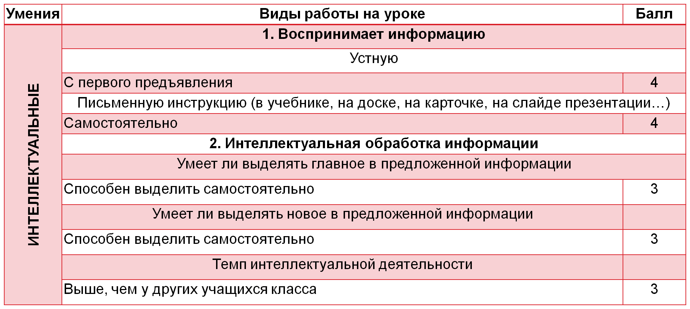
Образец заполненной карты высокомотивированного ученика

Slide 10
Образец заполненной карты высокомотивированного ученика
Умения | Виды работы на уроке | Балл
ИНТЕЛЛЕКТУАЛЬНЫЕ | 3. Результативность интеллектуальной деятельности
 | Получает результат
 | Способен придумать алгоритм действий, чтобы решить учебную задачу, оригинальным творческим способом | 4
 | Предъявляет результат
 | Способен дать развернутый ответ и аргументировать свое решение | 4
 | Проводит самооценку результата работы
 | Способен объективно оценить результат своей работы, потому что понимает сущность допущенных ошибок | 3
 | 4. Соответствие статуса учащегося требованиям образовательной программы
 | Усваивает предметное содержание образовательной программы в блоке «Выпускник получит возможность научиться» в нормативные сроки | 3

Slide 11

Результат выявления интеллектуальных умений
1
Успешно воспринимает учебную устную и письменную информацию с первого предъявления
2
Самостоятельно выделяет новое и главное при интеллектуальной обработке учебного материала
3
Темп обработки информации выше, чем у других учащихся
Чтобы получить результат, действует оригинальным способом. В ряде случаев получает успешный результат, когда воспроизводит предложенный учителем алгоритм
4
5
Способен дать развернутый ответ, аргументировать свою позицию
6
Может объективно оценить результаты своей работы, потому что понимает суть допущенных ошибок

Slide 12
Рекомендации учителю
Поощрять творческий подход к решению учебных задач
Совершенствовать познавательные мотивы учебной деятельности

Slide 13
Где взять задания, которые развивают у школьников творческий подход и учат неординарным решениям?
Чтобы скачать задания,
вам необходимо вернуться
в текст статьи

Slide 14
Образец заполненной карты высокомотивированного ученика
Умения | Виды работы на уроке | Балл
КОММУНИКАТИВНЫЕ | 1. Излагает собственные мысли
 | Может самостоятельно донести свою мысль до других | 3
 | 2. Участвует в дискуссии
 | Отвечает на вопросы
 | Обычно отвечает, формулирует развернутый ответ | 4
 | Задает вопросы
 | Обычно самостоятельно формулирует корректные вопросы | 3
 | Возражает оппоненту
 | Обычно возражает оппоненту корректно | 3

Slide 15
Образец заполненной карты высокомотивированного ученика
Умения | Виды работы на уроке | Балл
КОММУНИКАТИВНЫЕ | 3. Взаимодействует в учебной группе
 | Отстаивает свою позицию
 | Обычно аргументирует и отстаивает свою позицию | 3
 | Меняет позицию гибко, разумно и осознанно
 | Обычно может гибко (разумно и осознанно) менять свою позицию, если необходимо | 4
 | Подчиняется решению группы ради успеха общего дела
 | Обычно может подчиниться решению группы | 3
 | 4. Соблюдает социальную дистанцию в ходе общения
 | Обычно удерживает социальную дистанцию в ходе общения, учитывает статус собеседника о особенности ситуации общения | 3

Slide 16
Результат выявления коммуникативных умений
1
Способен ясно и четко излагать свои мысли
2
Способен корректно отвечать на поставленные вопросы, формулировать вопросы собеседнику
3
Корректно возражает оппоненту
Умеет аргументировать свою позицию или гибко менять ее в случае необходимости
4
5
Способен подчиниться решению группы ради успеха общего дела
6
Всегда удерживает социальную дистанцию в ходе общения

Slide 17
Рекомендации учителю
Обучающиеся не нуждаются
в специальной работе по развитию коммуникативных навыков
на данном этапе обучения

Slide 18
Образец заполненной карты высокомотивированного ученика
Умения | Виды работы на уроке | Балл
ОРГАНИЗАЦИОННЫЕ | 1. Получил задание
 | Планирует работу до ее начала | 3
 | 2. Задает вопросы, которые уточняют задание
 | Не нуждается в дополнительных пояснениях | 4
 | 3. Выполняет задание
 | Точно придерживается плана | 4
 | 4. Завершает задание
 | Обязательно добивается запланированного результата | 3
 | 5. Закончил работу
 | Проверяет результат, находит и исправляет ошибки | 4
 | 6. Помощь в работе
 | Не нуждается | 4

Slide 19
Результат выявления организационных умений
1
Способен осмыслить учебную задачу как цель своей деятельности
2
До начала работы заранее планирует свои действия или успешно пользуется уже сформированными алгоритмами работы
3
В случае необходимости уточняет детали до начала работы
Когда осуществляет работу, точно действует по плану или отступает от плана лишь в деталях, сохраняет общую последовательность действий
4
5
Завершает задание, обязательно добивается запланированного результата
6
Если закончил работу, проверяет ее, находит и исправляет ошибки
7
Самостоятелен в работе, в помощи не нуждается. В случае необходимости просит о помощи и пользуется ею

Slide 20
Рекомендации учителю
Следует развивать самостоятельность
в учебной работе
Необходимо поощрять найденные учеником оригинальные
и рациональные способы организации собственной работы

Slide 21
Примеры приемов работы,
чтобы заинтересовать
высокомотивированных учеников
Удивляй!
Фантастическая добавка
Отсроченная загадка
Ассоциации на доске
Скульптура
Картинная галерея

Slide 22
Прием «Удивляй!»
География
Как изменился бы климат России, если бы Уральские горы «выросли» на один километр?
Как изменилась бы территория России, если бы уровень Мирового океана повысился на 100 метров?
Обыденные и повсеместные явления, события,
предметы могут стать странными, если на них посмотреть
с другой точки зрения. Удивление – начальная фаза развития познавательного интереса

Slide 23
Прием
«Фантастическая добавка»
Биологи
Филологи
Перенести реального или литературного героя во времени
Историки
Рассмотреть историческую ситуацию глазами древнего грека или жителя Киевской Руси
При изучении темы «Вирусы» предложить ученикам написать эссе «Чтобы изменилось в нашей жизни, если бы на Земле неожиданно появился новый, неизвестный науке вирус»
Учитель дополняет реальную ситуацию элементами фантастики. Универсальный подход – написать (прочитать подготовленный дома) фантастический рассказ, эссе, стихи, используя знания по предмету.
Можно перенести ситуацию на фантастическую планету, изменить значение любого параметра, который обычно остается постоянным или имеет определенное значение

Slide 24
Прием «Отсроченная загадка»
География
Тема «Климат». Христианство пришло в Киевскую Русь из Византии, поэтому архитектура храмов повторяли византийские образцы. Но единственным элементом несхожести стали крыши. В Византии крыша храма имела форму полусферы, в Киевской Руси – форму луковицы. Как объяснить такое отступление от архитектурных канонов?
Экономика
Тема «Маркетинг и реклама». В 1896 году
в Екатеринбурге крестьянин построил дом
из бревен. Затем обставил его деревянной мебелью, обложил со всех сторон поленьями, облил керосином и поджег перед толпой. После этого случая он очень разбогател. К концу занятия попробуйте догадаться, что произошло.
Полусферные крыши не выдерживали давление снега зимой, а с «луковиц» снег соскальзывал,
не задерживаясь
Крестьянин изобрел противопожарный раствор. Пропитанное им дерево становилось огнестойким. Крестьянин построил и поджег дом на торгово-промышленной выставке, сделав прекрасную рекламу своему изобретению

Slide 25

Прием «Ассоциации на доске»
Понятия
Учитель вертикально на доске записывает основное понятие, которое должны обработать учащиеся. Затем просит учеников назвать признаки понятия или ассоциации, которое оно вызывает. Обязательное условие – слова должны иметь общие буквы
с основным понятием
Цветок
Учитель рисует на доске цветок: серединку и несколько лепестков.
В серединке записывает основное понятие.
После этого он просит учащихся назвать проявления
и характеристики понятия, а потом записывает их на лепестках
Этот метод предполагает привлечение собственного опыта учащихся, рассчитан высокий уровень заинтересованности и применяется фронтально. Его целесообразно использовать при мотивации изучения теоретического материала

Slide 26
Прием «Скульптура»
Учитель называет понятие, действие, процесс или явление.
Объединив учащихся класса в несколько групп, он предлагает представителям каждой группы через минуту представить его без слов в виде скульптуры. После демонстрации учитель организует обсуждение по следующим вопросам:
Как именно названное понятие представлено группой?
С помощью чего его передали ученики?
Какие признаки понятия им удалось передать?

Slide 27
Прием «Картинная галерея»
Урок химии в 8 классе по теме «Кислоты»
Вопрос: Что объединяет эти фотографии?
Урок химии в 10 классе по теме «Глицерин»
Фотографии тосола, меда, растительного масла, детского крема, жевательной резинки, манита.
Вопросы:
Можете ли вы назвать их свойства?
Известна ли Вам их строение?
Можете ли Вы сказать их состав?
Вывешиваются фотографии,
связанные с кислотами:
Что их объединяет?
– формулы кислот,
– фотографии лимонов и мандаринов,
– фотография кислотного дождя.

Slide 28
Как на уроке
выявлять и контролировать высокомотивированных учеников

